Slide 1
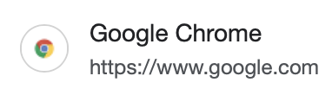

Calliope 2
1. python.net-schulbuch.de im Browser aufrufen
Folgende Browser sind geeignet:

Slide 2
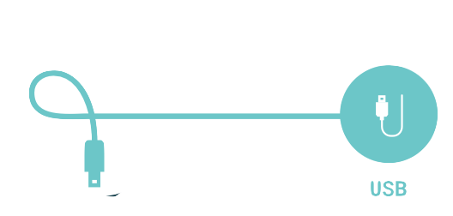
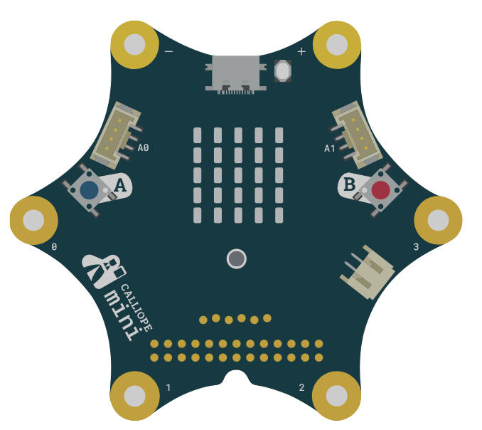
2. Calliope 2 mit der USB-Schnittstelle des Computers verbinden

Slide 3
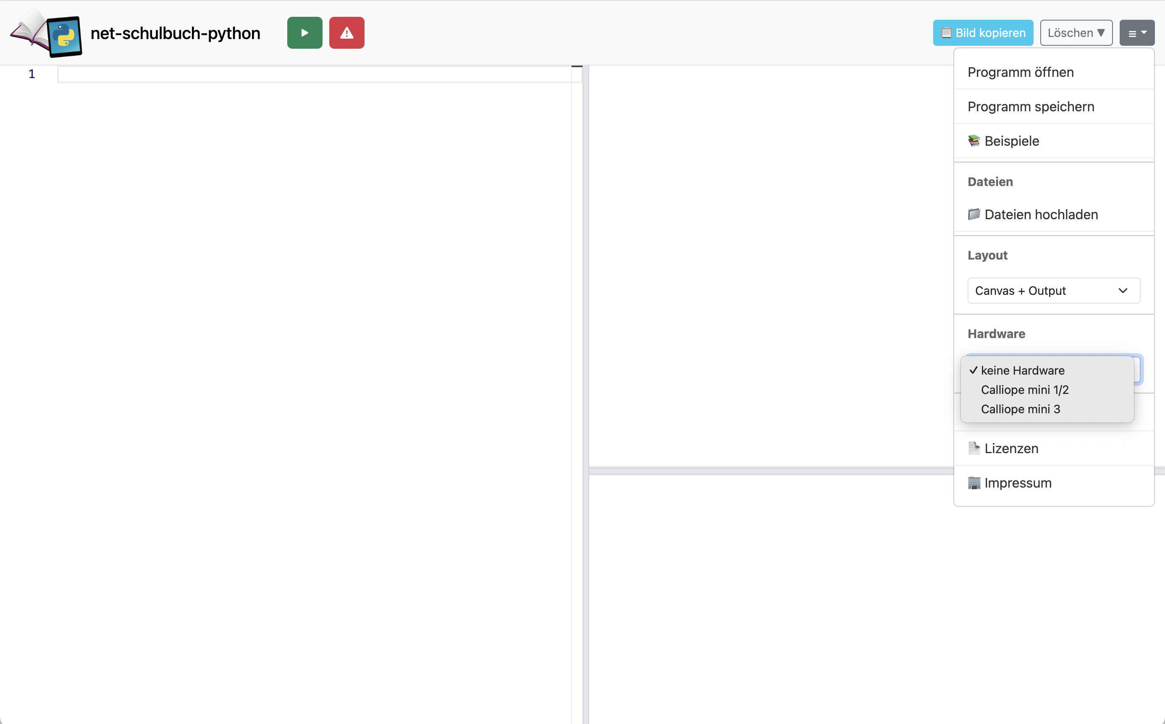
3. Hardware Calliope 1/2 im Hamburger-Menü auswählen

Slide 4
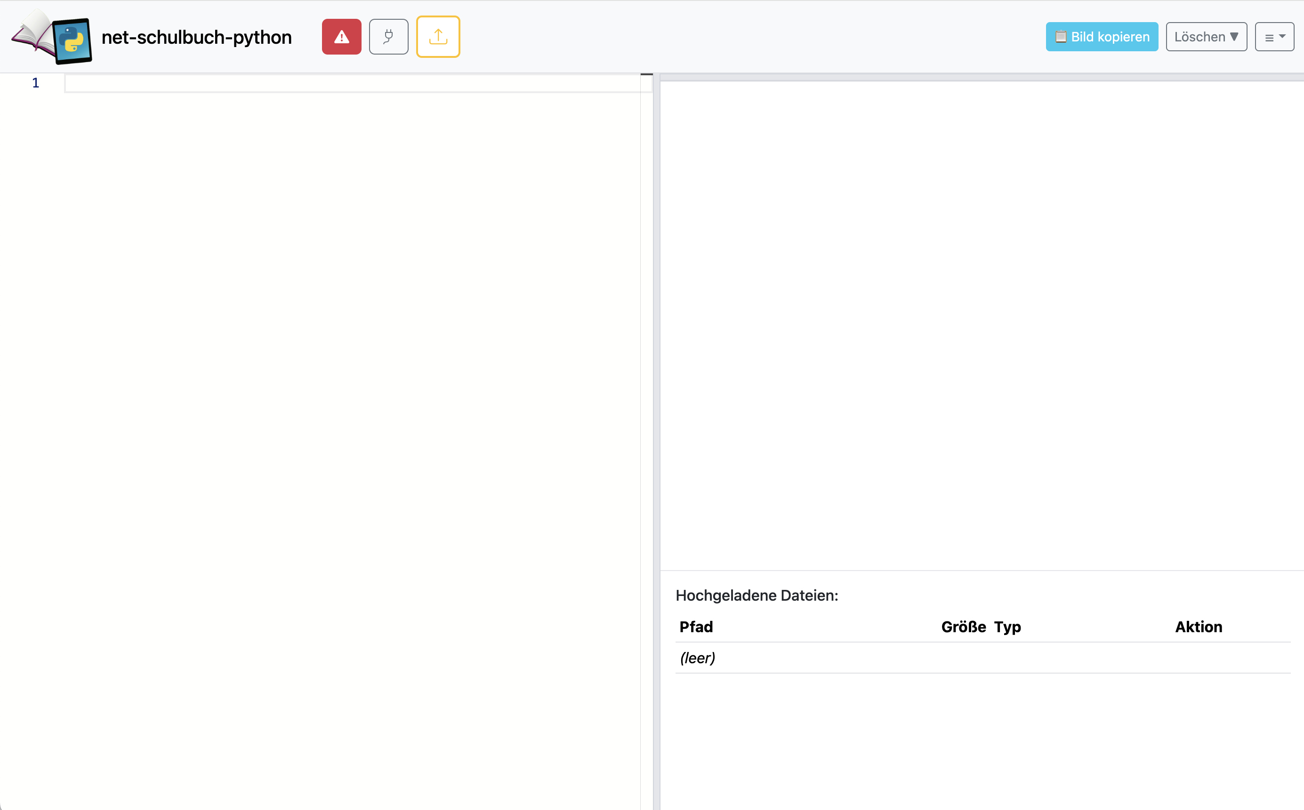
4. Die Buttons verbinden und flash erscheinen im Programm

Slide 5
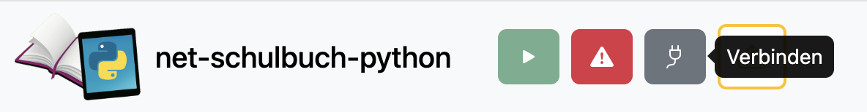
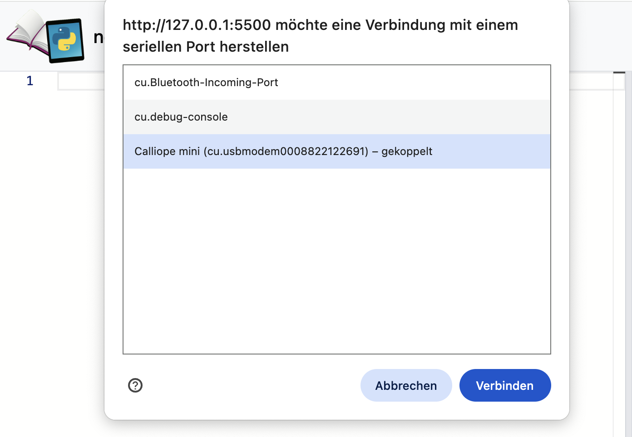
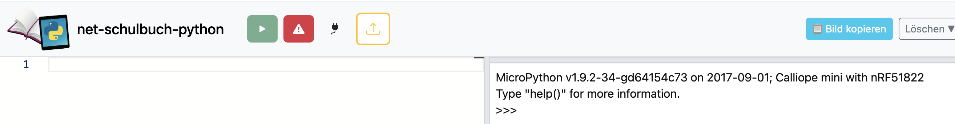
5. Verbinden klicken
6. Mit calliope 2 verbinden
7. Der Verbinden-Button wird schwarz

Slide 6
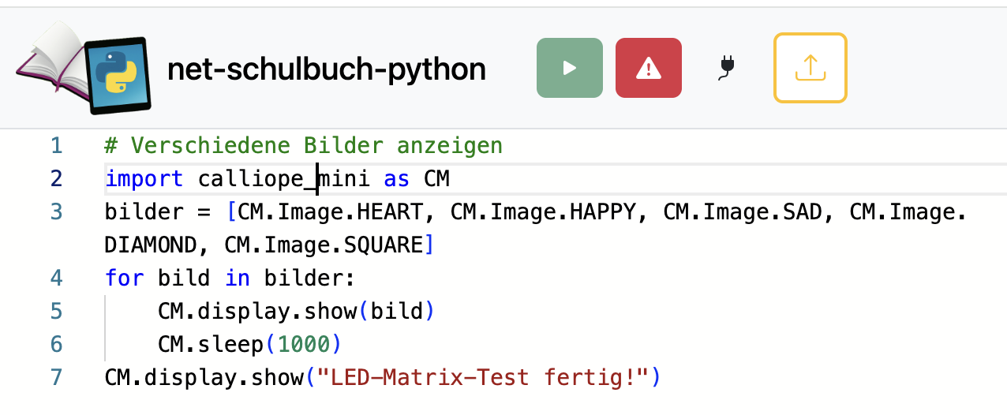
8. Programm in den Editor eingeben

Slide 7
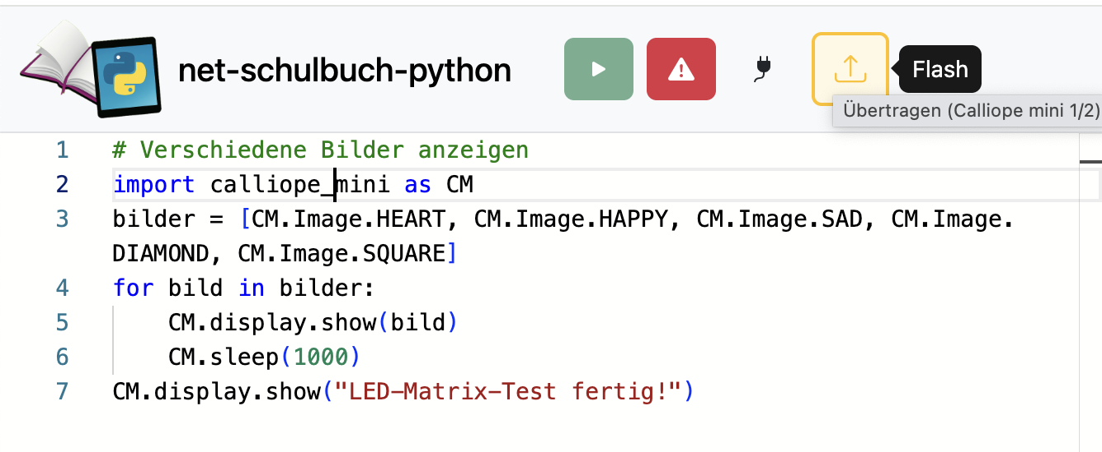
9. Flash klicken um das Programm auf den Calliope zu übertragen

Slide 8
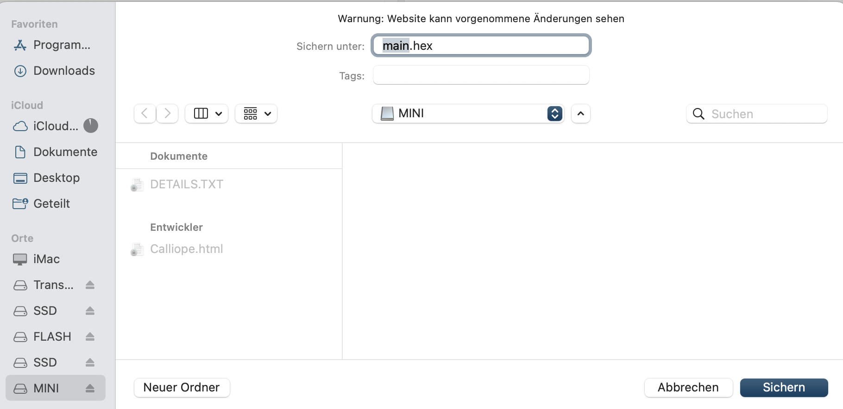
10. MINI auswählen und Sichern klicken

Slide 9
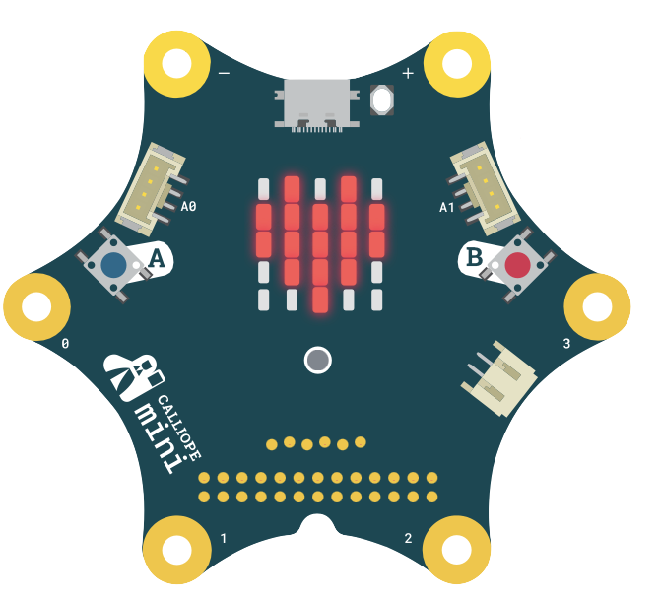
11. Das Programm wird übertragen und ausgeführt

